Slide 1


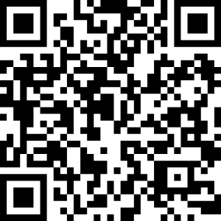
МУНИЦИПАЛЬНОЕ БЮДЖЕТНОЕ ОБЩЕОБРАЗОВАТЕЛЬНОЕ УЧРЕЖДЕНИЕ
«ЦЕНТР ОБРАЗОВАНИЯ № 36»
СЕМИНАР-ПРАКТИКУМ
для молодых педагогов и наставников
«Наставничество – территория развития педагогического потенциала»
«Со мной работали десятки молодых педагогов.
Я убедился, что как бы человек успешно не закончил
педагогический вуз, как бы он не был талантлив,
а если не будет учиться на опыте, никогда не будет
хорошим педагогом, а сам учился у более старых
педагогов…»
А.С. Макаренко
Тула, 2023

Slide 2

С какими понятиями
у Вас ассоциируются определения
«педагог»
и
«наставник»?
Единство
в направлениях
работы
и
преемственность
Растим
педагогические
кадры
Член большой
команды
Положительные
результаты
и успех в работе

Slide 3
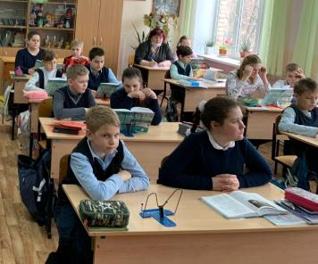
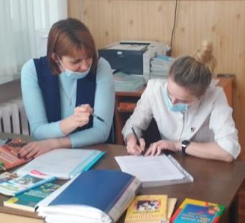
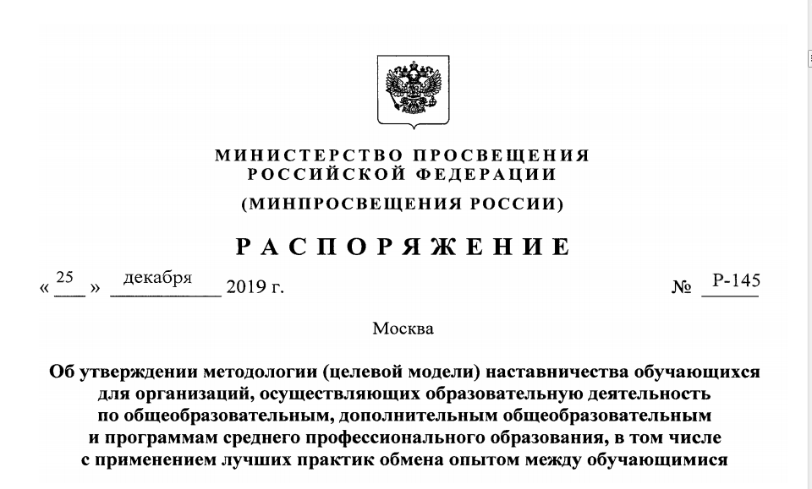
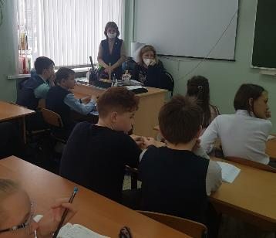
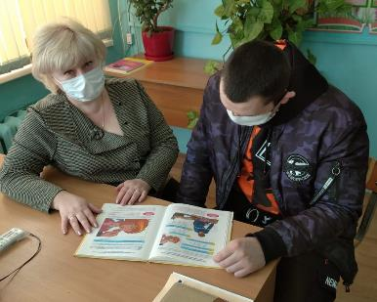
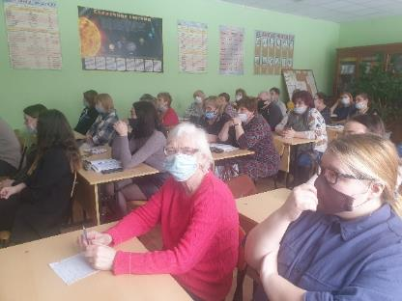
Наставничество - универсальная технология передачи опыта и знаний, формирования навыков, компетенций, метакомпетенций и ценностей через неформальное взаимообогащающее общение, основанное на доверии и партнерстве
УЧИТЕЛЬ
УЧИТЕЛЬ

Slide 4

Ожидания от функционирования школьной программы наставничества
• Дифференцированно и целенаправленно планировать методическую работу на основе выявленных потенциальных возможностей начинающего учителя.
• Повышать профессиональный уровень педагога с учетом его потребностей, затруднений, достижений.
• Развивать творческий потенциал начинающих педагогов, мотивировать их участие в инновационной деятельности.
Проследить динамику развития профессиональной деятельности каждого педагога.
• Повышать продуктивность работы педагога и результативность учебно- воспитательного процесса в образовательном учреждении.
• Помочь создать условия для удовлетворения запросов по самообразованию начинающих педагогов.

Slide 5
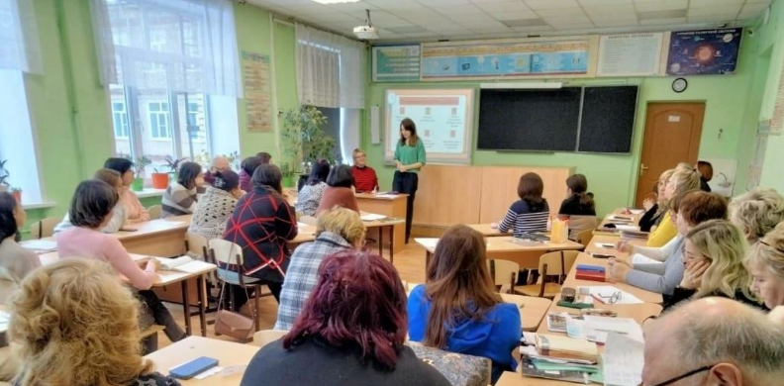
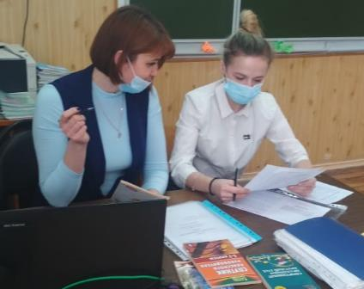
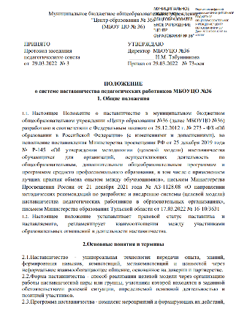
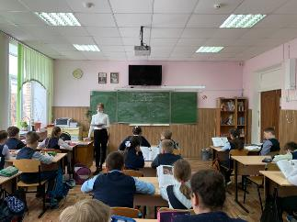
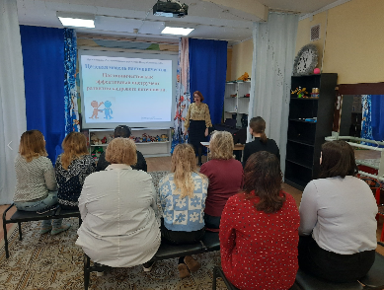
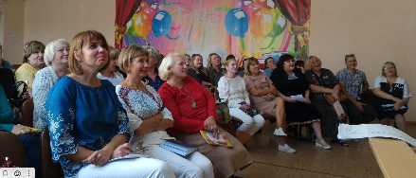
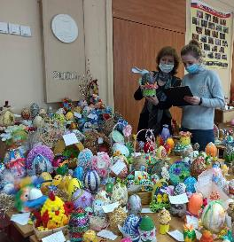

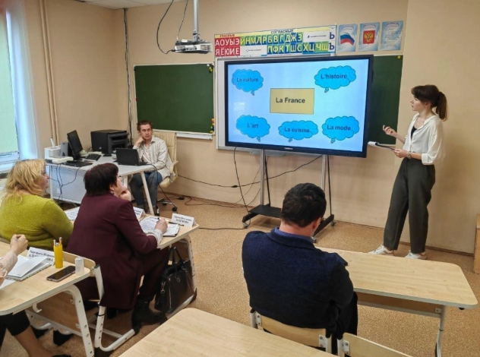
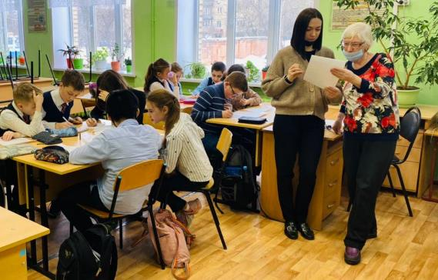
Цели и задачи наставничества
Организационные основы наставничества
Руководство работой наставника
Обязанности и права наставника и наставляемого
Документы, регламентирующие наставничество

Slide 6
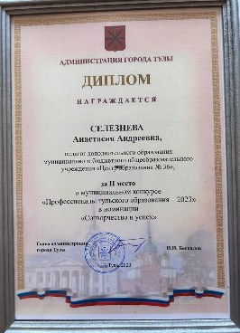
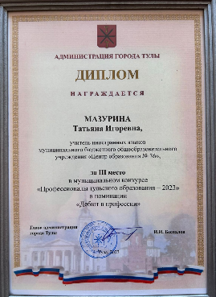
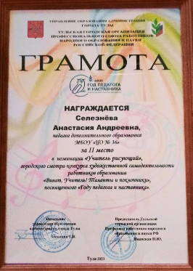
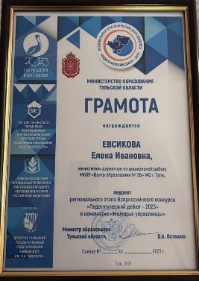
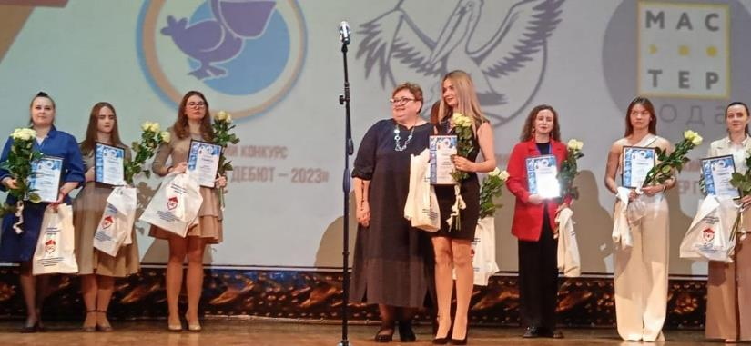
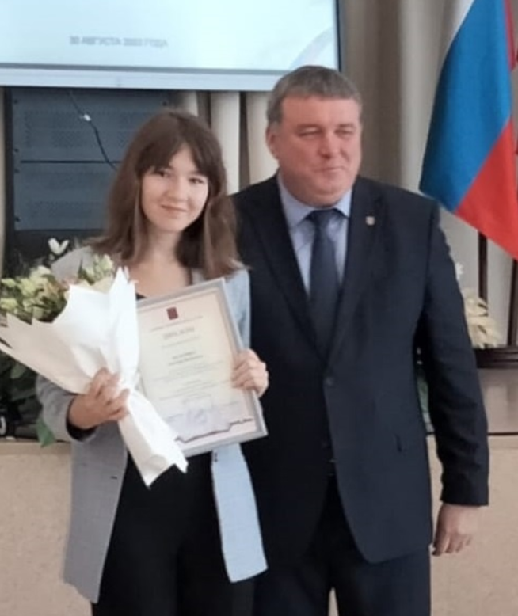
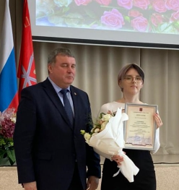
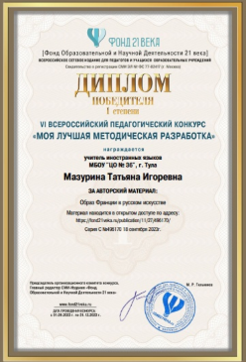
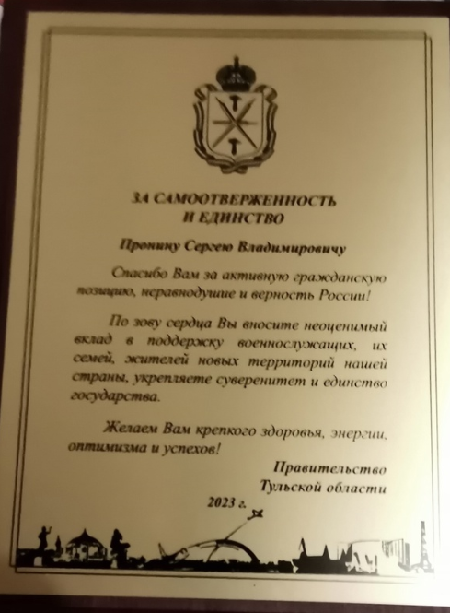
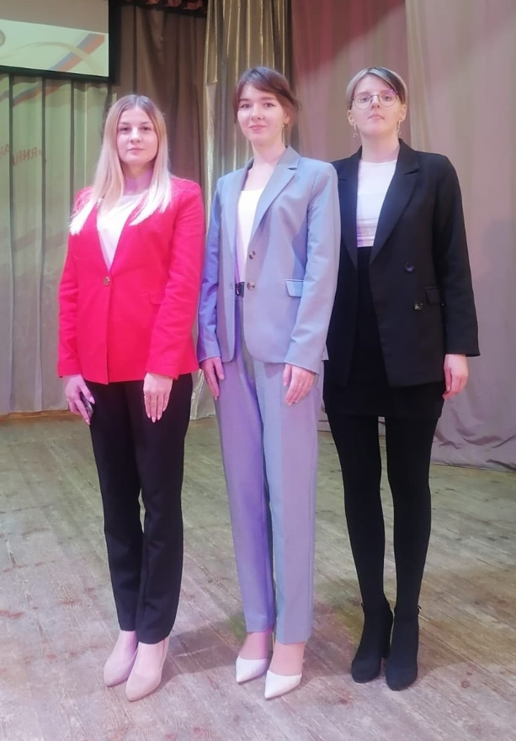



Slide 7

От чего зависит профессионально-личностное
развитие молодого педагога?

Slide 8
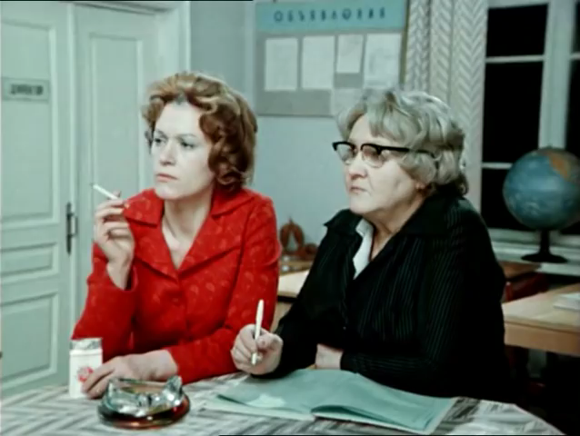
От чего зависит профессионально-личностное
развитие молодого педагога?

Slide 9
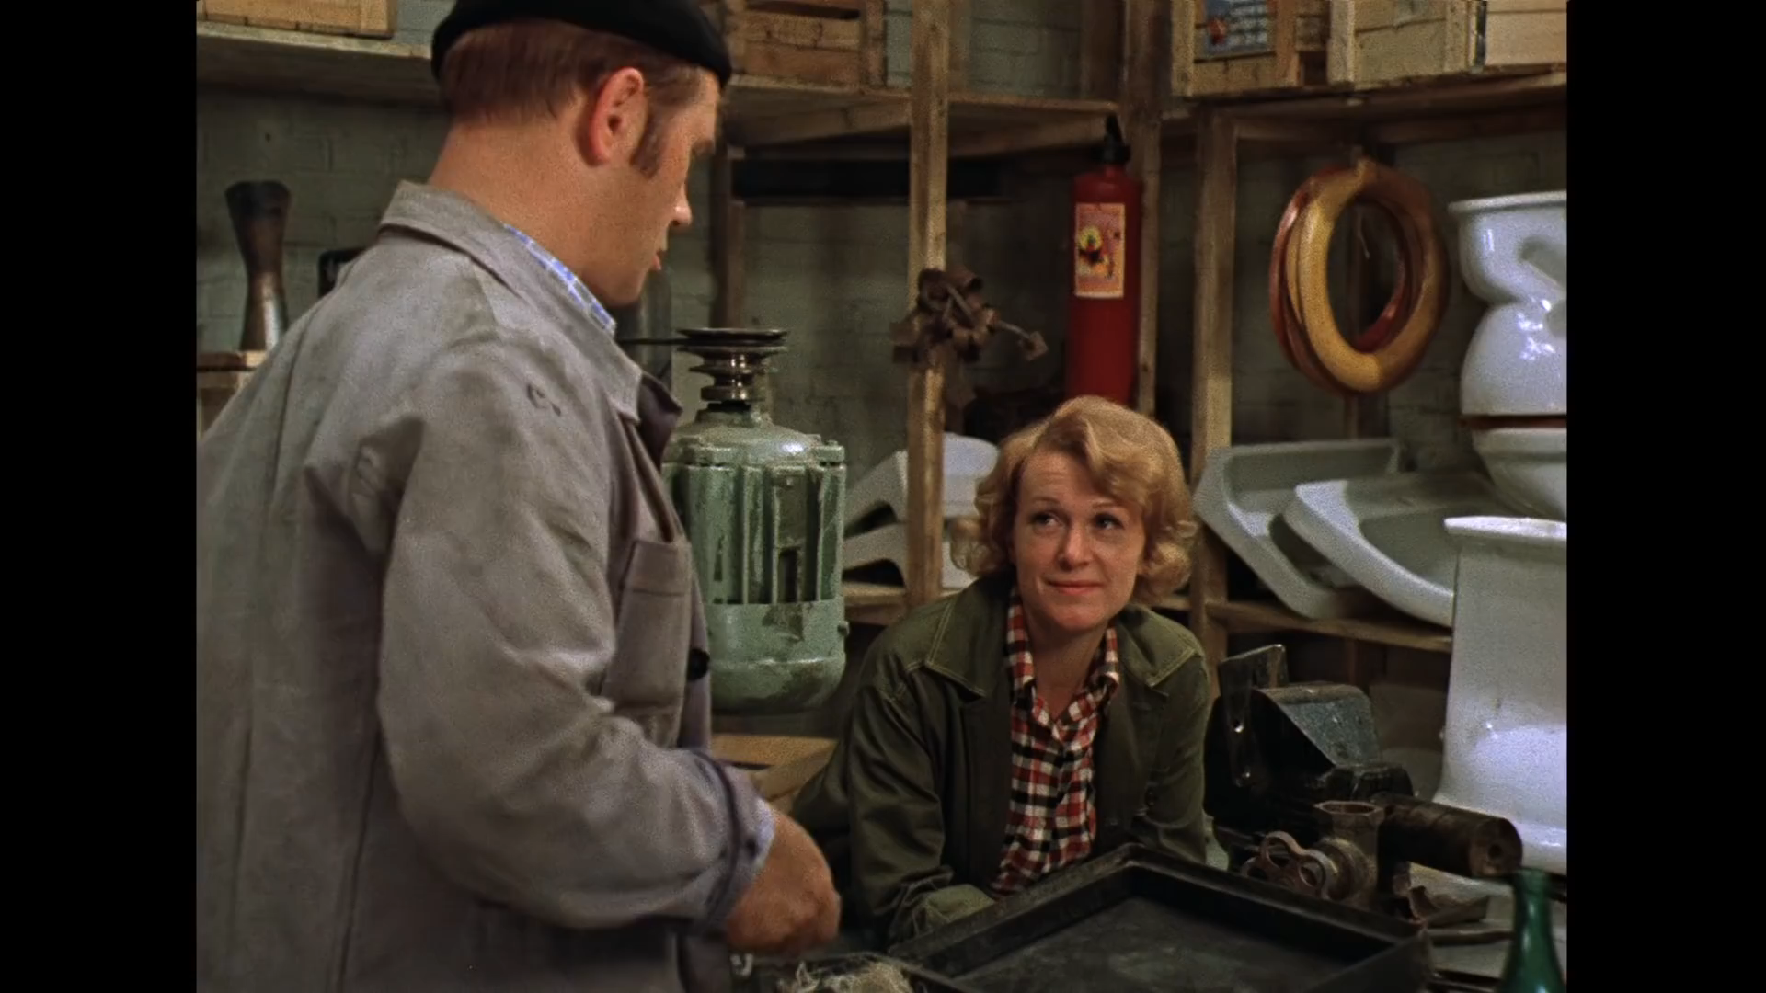
От чего зависит профессионально-личностное
развитие молодого педагога?

Slide 10



От чего зависит профессионально-личностное развитие молодого педагога?
НАЧАЛО ОТСЧЕТА
ВРЕМЯ ИСТЕКЛО!
Обсудите ответ
в группах

Slide 11

МУНИЦИПАЛЬНОЕ БЮДЖЕТНОЕ ОБЩЕОБРАЗОВАТЕЛЬНОЕ УЧРЕЖДЕНИЕ
«ЦЕНТР ОБРАЗОВАНИЯ №36»
СЕМИНАР-ПРАКТИКУМ
для молодых педагогов и наставников
«Наставничество - территория развития педагогического потенциала»
«Со мной работали десятки молодых педагогов.
Я убедился, что как бы человек успешно не закончил
педагогический вуз, как бы он не был талантлив,
а если не будет учиться на опыте, никогда не будет
хорошим педагогом, а сам учился у более старых
педагогов…»
А.С. Макаренко
Тула, 2023

Slide 12
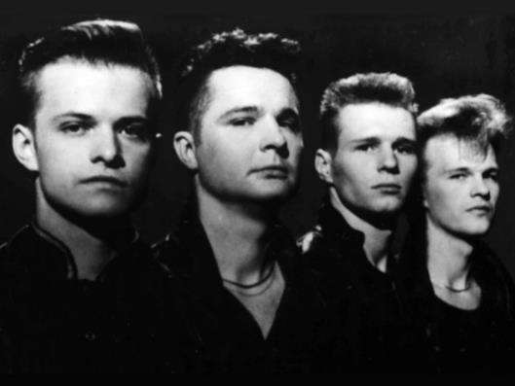

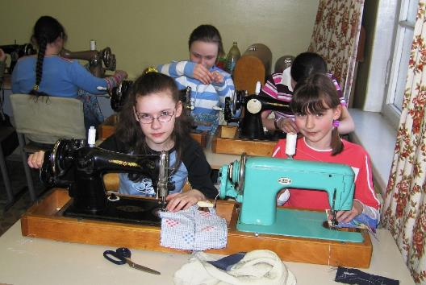
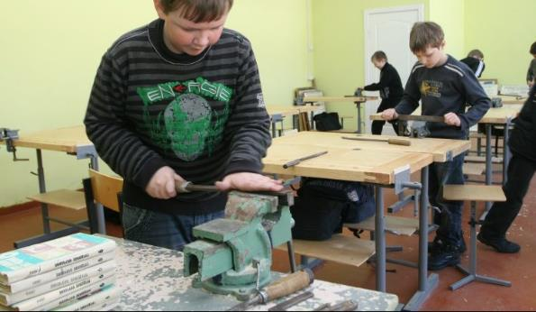
Определите, что общего в представленных картинках,
из отгаданных слов, сформулируйте тему.
?
ВРЕМЯ ИСТЕКЛО!
НАЧАЛО ОТСЧЕТА
Обсудите ответ
в группах

Slide 13
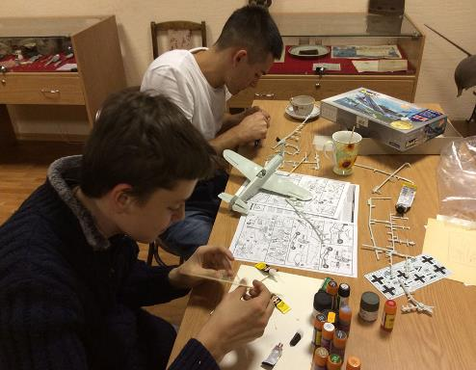
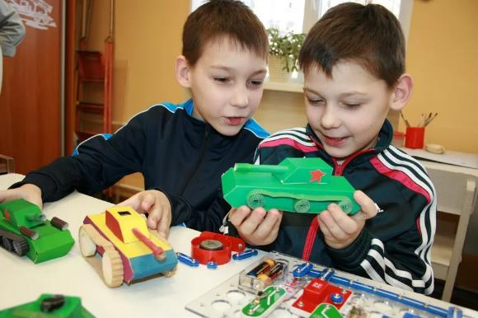
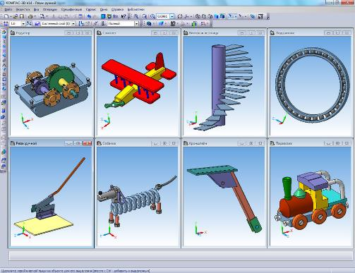
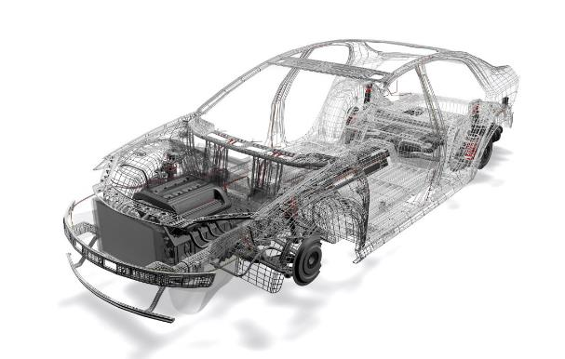
Определите, что общего в представленных картинках,
из отгаданных слов, сформулируйте тему.
?
ВРЕМЯ ИСТЕКЛО!
НАЧАЛО ОТСЧЕТА
Обсудите ответ
в группах

Slide 14

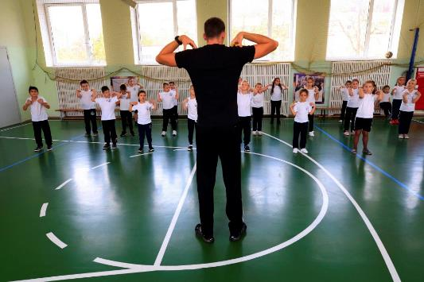

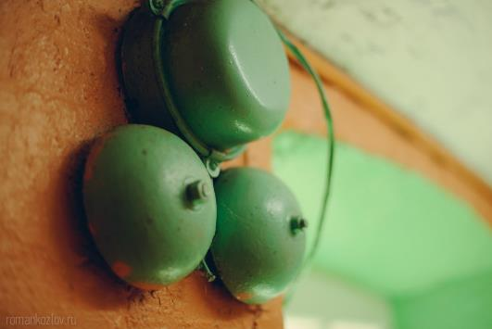
Определите, что общего в представленных картинках,
из отгаданных слов, сформулируйте тему.
?
ВРЕМЯ ИСТЕКЛО!
НАЧАЛО ОТСЧЕТА
Обсудите ответ
в группах

Slide 15



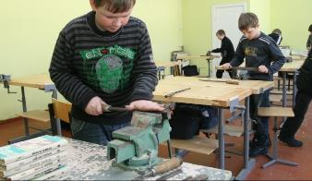


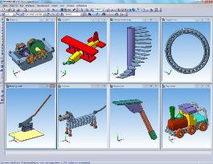
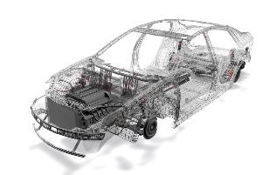


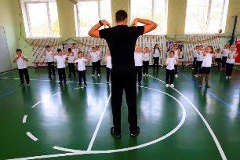

Определите, что общего в представленных картинках,
из отгаданных слов, сформулируйте тему.
ПРОВЕРКА
?
Технология
?
Моделирование
?
Урок

Slide 16
МУНИЦИПАЛЬНОЕ БЮДЖЕТНОЕ ОБЩЕОБРАЗОВАТЕЛЬНОЕ УЧРЕЖДЕНИЕ
«ЦЕНТР ОБРАЗОВАНИЯ №36»
«Технология моделирования продуктивного урока»
Селенко Светлана Ивановна,
учитель английского языка,
учитель высшей категории
Гаврилова Алина Михайловна,
учитель английского языка,
молодой педагог
Тула, 2023

Slide 18





ПРИЁМЫ ТАЙМИНГА

Slide 19

МУНИЦИПАЛЬНОЕ БЮДЖЕТНОЕ ОБЩЕОБРАЗОВАТЕЛЬНОЕ УЧРЕЖДЕНИЕ
«ЦЕНТР ОБРАЗОВАНИЯ №36»
СЕМИНАР-ПРАКТИКУМ
для молодых педагогов и наставников
«Наставничество - территория развития педагогического потенциала»
«Со мной работали десятки молодых педагогов.
Я убедился, что как бы человек успешно не закончил
педагогический вуз, как бы он не был талантлив,
а если не будет учиться на опыте, никогда не будет
хорошим педагогом, а сам учился у более старых
педагогов…»
А.С. Макаренко
Тула, 2023

Slide 20
Какие принципы нарушил учитель?
НАЧАЛО ОТСЧЕТА
ВРЕМЯ ИСТЕКЛО!
Леня опоздал на занятия. Учитель спросил: “Почему ты задержался на этот раз? ”
Лёня рассказал забавную историю, как он встретился с человеком, который был выше Статуи Свободы. На что учитель ответил: “Я не верю ни одному твоему слову. А опоздал ты, потому что лень было вовремя подняться. Я слишком хорошо помню твоего брата, он тоже был прирожденным лентяем. Если ты не задумаешься над своим поведением, то плохо кончишь”.
Обсудите ответ
в группах

Slide 21

МУНИЦИПАЛЬНОЕ БЮДЖЕТНОЕ ОБЩЕОБРАЗОВАТЕЛЬНОЕ УЧРЕЖДЕНИЕ
«ЦЕНТР ОБРАЗОВАНИЯ №36»
«Повышение уровня познавательной активности обучающихся на уроке»
Минакова Марина Викторовна,
учитель французского языка,
учитель высшей категории
Мазурина Татьяна Игоревна,
учитель французского языка,
молодой педагог
Тула, 2023

Slide 22
Педагог-наставник
ЧУТКИЙ
ТВОРЧЕСКИЙ
ЭНТУЗИАСТ
ДРУГ
ВСЕГДА РЯДОМ

Slide 23
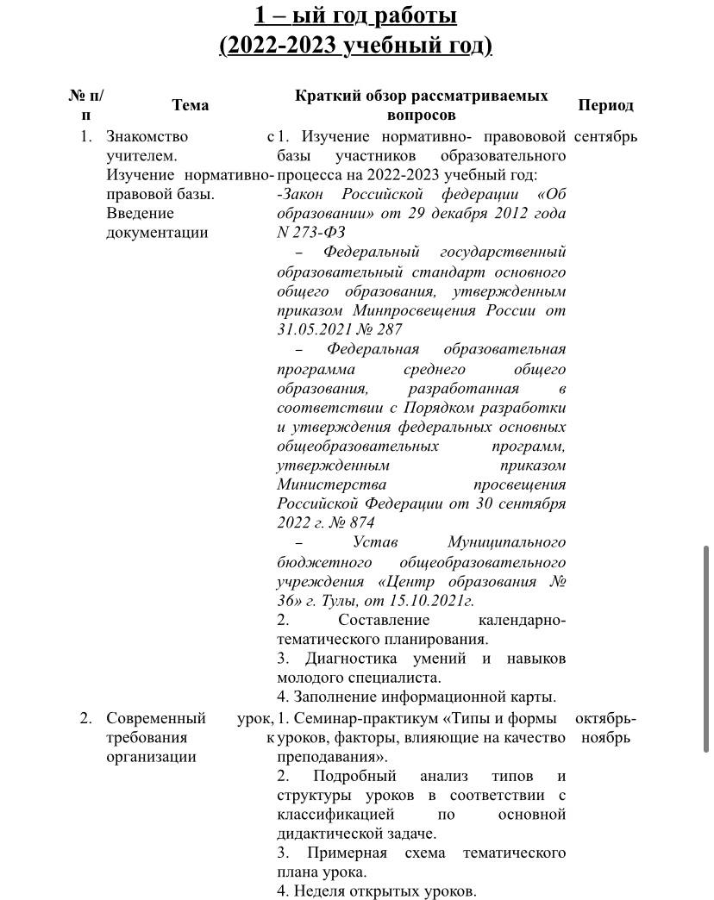
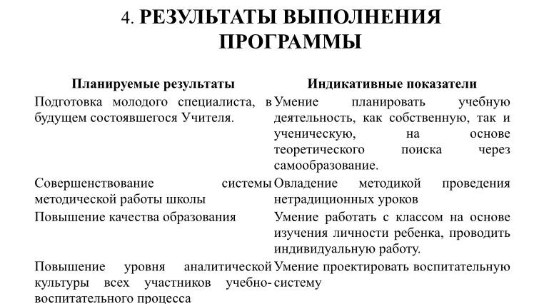

Slide 24
Сохранение эмоциональной устойчивости
ЗАДЕРЖКА РЕАКЦИИ
ПЕРЕВОД РЕАКЦИИ
РАЦИОНАЛИЗАЦИЯ СИТУАЦИИ

Slide 25
Ставить цели перед учащимися
Планировать пути достижения целей
Верить в лучшие результаты
Давать учащимся возможность выбора, поощрять их креативность

Slide 26
Прием «Сильный голос»
Лаконичность | Не вовлекать себя в диалог | Минимум действий
Средний темп речи | Зрительный контакт | Не повышать голос

Slide 27
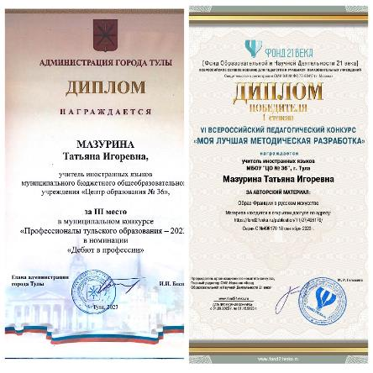
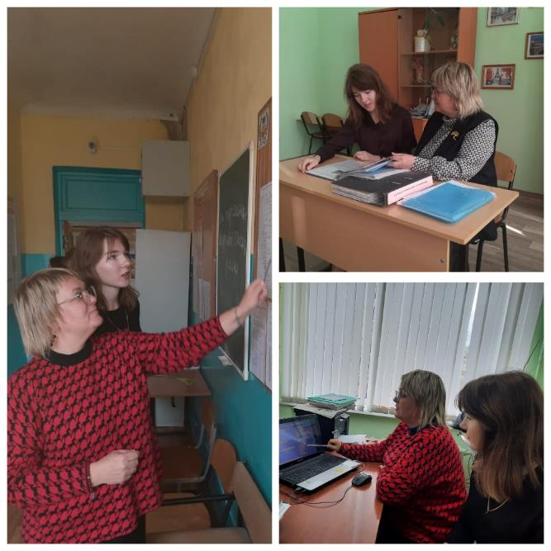
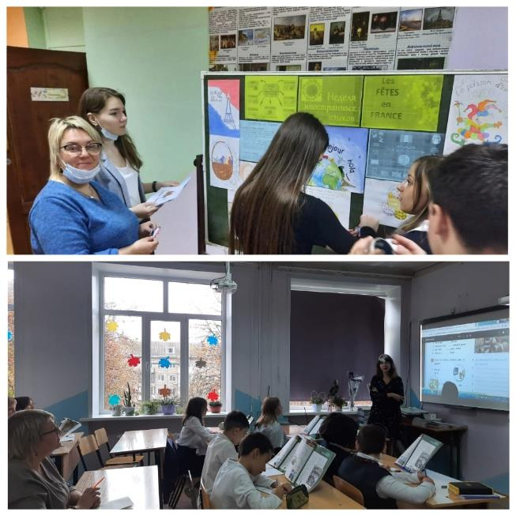
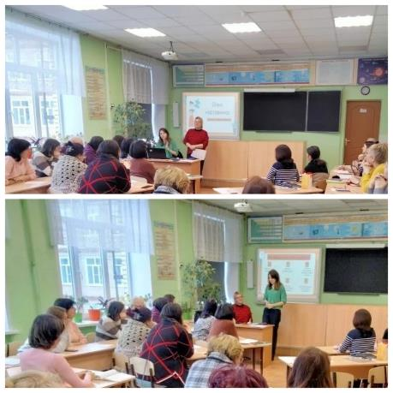
Результаты профессиональной деятельности

Slide 28
МУНИЦИПАЛЬНОЕ БЮДЖЕТНОЕ ОБЩЕОБРАЗОВАТЕЛЬНОЕ УЧРЕЖДЕНИЕ
«ЦЕНТР ОБРАЗОВАНИЯ №36»
СЕМИНАР-ПРАКТИКУМ
для молодых педагогов и наставников
«Наставничество - территория развития педагогического потенциала»
«Со мной работали десятки молодых педагогов.
Я убедился, что как бы человек успешно не закончил
педагогический вуз, как бы он не был талантлив,
а если не будет учиться на опыте, никогда не будет
хорошим педагогом, а сам учился у более старых
педагогов…»
А.С. Макаренко
Тула, 2023

Slide 29
Как должна быть закончена предложенная ниже цитата?
НАЧАЛО ОТСЧЕТА
ВРЕМЯ ИСТЕКЛО!
Ребёнок – зеркало семьи; как в капле воды отражается солнце, так в детях отражается нравственная чистота матери и отца…
В.А. Сухомлинский
?
?
Обсудите ответ
в группах

Slide 30
МУНИЦИПАЛЬНОЕ БЮДЖЕТНОЕ ОБЩЕОБРАЗОВАТЕЛЬНОЕ УЧРЕЖДЕНИЕ
«ЦЕНТР ОБРАЗОВАНИЯ №36»
«Организация работы
с детско-родительским сообществом»
Образцова Татьяна Анатольевна,
учитель начальных классов,
учитель высшей категории
Чучуй Мария Вячеславовна,
учитель начальных классов,
молодой педагог
Тула, 2023

Slide 31

1. Самое яркое событие в моей жизни.
2. Что я умею хорошо делать…
3. Чему я хочу научиться…
4. Моя мечта.
Деловая игра «Мой щит и герб»

Slide 32
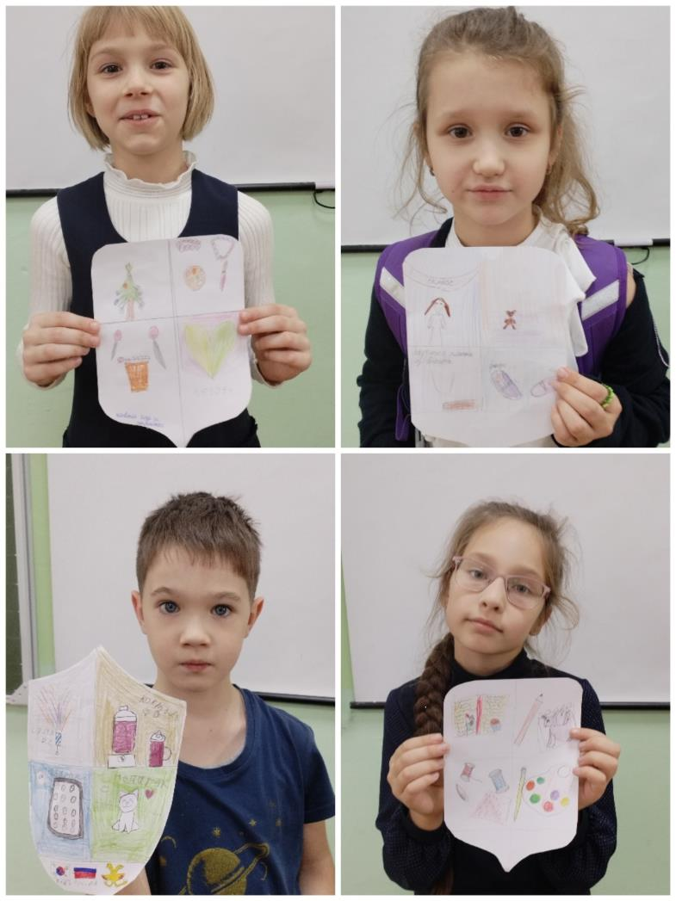
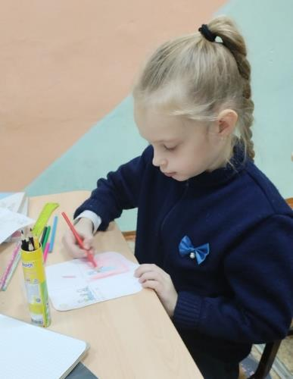
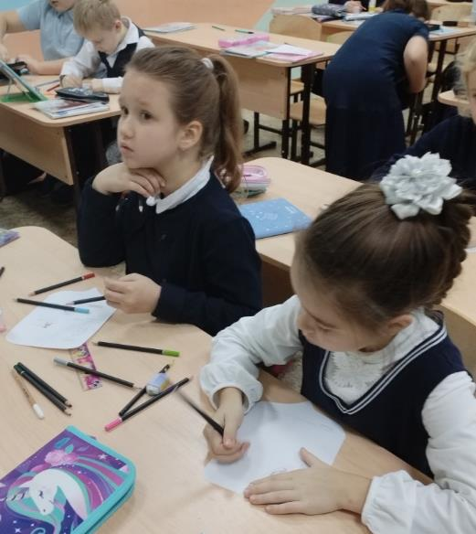

Slide 33


Slide 34

«Парковка» вопросов
Назовите три положительных качества Вашего ребенка.
Самое значимое школьное событие для Вашего ребенка.
Чему научился ребенок в этом учебном году?
Какие хорошие советы, связанные со школой, Вы дали ребенку?
Ваше личное участие в школьной жизни?

Slide 35


Slide 36
МУНИЦИПАЛЬНОЕ БЮДЖЕТНОЕ ОБЩЕОБРАЗОВАТЕЛЬНОЕ УЧРЕЖДЕНИЕ
«ЦЕНТР ОБРАЗОВАНИЯ №36»
СЕМИНАР-ПРАКТИКУМ
для молодых педагогов и наставников
«Наставничество - территория развития педагогического потенциала»
«Со мной работали десятки молодых педагогов.
Я убедился, что как бы человек успешно не закончил
педагогический вуз, как бы он не был талантлив,
а если не будет учиться на опыте, никогда не будет
хорошим педагогом, а сам учился у более старых
педагогов…»
А.С. Макаренко
Тула, 2023

Slide 37


Slide 38
МКУ «ЦНППМ г. Тулы»
МУНИЦИПАЛЬНОЕ БЮДЖЕТНОЕ ОБЩЕОБРАЗОВАТЕЛЬНОЕ УЧРЕЖДЕНИЕ
«ЦЕНТР ОБРАЗОВАНИЯ №36»
Семинар-практикум
«Наставничество - территория развития педагогического потенциала»
в рамках работы Школы наставничества
«Я – наставник»
(занятие 4)

